Slide 1
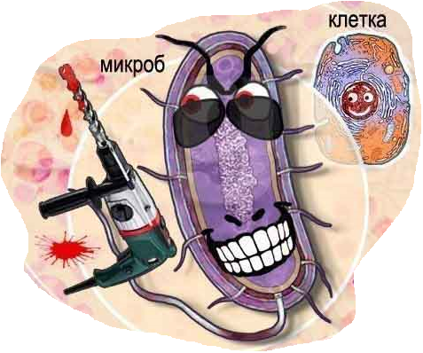
Трудный путь микроба

Slide 2
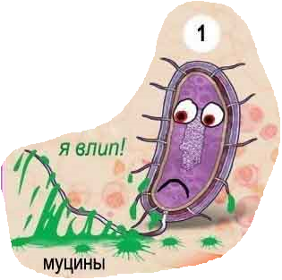
1. Муцины
Аналоги липкой ленты для мух; вырабатываются всеми слизистыми оболочками организма человека

Slide 3
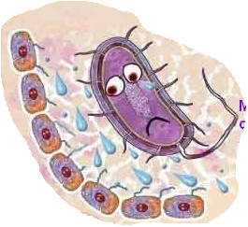
2. Анатомические барьеры
Микробы смываются потоком жидкости с эпителия

Slide 4
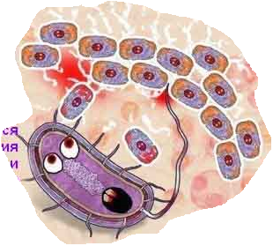
3. Многослойный эпителий
Отшелушивающиеся верхние слои эпителия уносят с собой и затаившихся среди клеток микробов

Slide 5
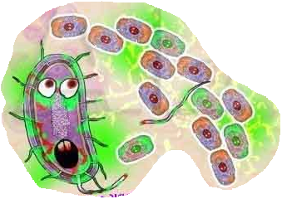
4. Кислая среда
На коже и в ЖКТ есть специальные клетки, секрет которых создаёт агрессивную среду для микробов

Slide 6
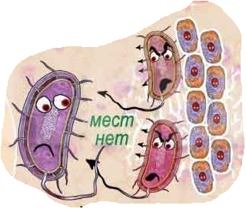
5. Микробы - комменсалы
На коже, в кишечнике, во влагалище живёт огромное количество «своих» микробов, которые не намерены делиться жильём и пищей с чужаками

Slide 7
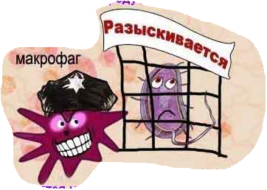
6. Макрофаги
Toll-like рецепторы находятся на всех клетках иммунной системы и распознают характерные части микробов, не изменяющиеся в течение тысяч лет эволюции

Slide 8
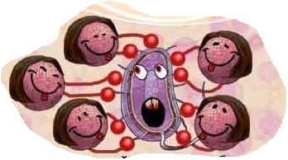
7. Секреторный иммуноглобулин А
Агент специфического иммунитета. Работает на передовой, в случае обнаружения знакомого микроба – вызывает подмогу

Slide 9
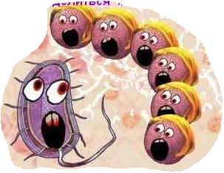
8. Сигнальные молекулы клеток эпителия
Способны поднимать тревогу и привлекать иммунные клетки при малейшем подозрении на проникновение чужака

